Slide 1
IDAZKIDE
IDAZTEKO LAGUNTZAILEA

Slide 2
IDAZKIDE, IDAZTEKO LAGUNTZAILEA

Slide 3
ZERGATIK IDAZKIDE?
Helburu nagusia:
Euskararen erabileraren inguruko diagnostiko errealean oinarrituta, Bizkaiko Foru Aldundiko langileen esku baliabideak jartzea haien idatzizko euskarazko ekoizpena handituz joan dadin, lan ingurune errealean, teknologia berriak baliatuta
Lege-oinarriak:
Euskararen Erabilera Normalizatzeko Plana (2018-2022)
Bizkaiko Foru Aldundiaren Euskara, Kultura eta Kirol Sailaren Egitura Organikoari buruzko Erregelamendua onesten duen 131/2020 Foru Dekretua

Slide 4
EZARRITAKO HELBURUAK + PROZESUA

Slide 5
BALIABIDEAK
Euskara Zuzendaritza: % 60
Kontsultei erantzun
Idazkide tresnaren garapena eta doikuntza proposatu
LANTIK: % 40
Tresna garatu eta proiektu osoan informatika arloko erreferentea izan
BALIABIDE MATERIALAK:
Idazkide tresnaren garapen teknologikoa (kanpo-kontratua: 80.000 €)
Langileen kontsultak posta elektronikoaren bidez kudeatuko dira

Slide 6
IDAZKIDE TRESNA
Idazkide idazteko laguntzailea da
Ofimatikako oinarrizko programetan txertatu da: Word, Excel, PowerPoint eta Outlook
Hizkuntza-zerbitzu bi ditu:
1. Itzulpenak egitea: euskaraz idatzitako testuak gaztelaniaz ulertu direla bermatzeko eta barruko mezuak euskaraz sortzen laguntzeko.
Itzultzaile neuronala
2. Hizkuntza-kontsultak egitea: testuak sortzerakoan zein testuak ulertzerakoan sortzen diren zalantzak argitzeko.
Sail 1 → trebatzaile 1

Slide 7
IDAZKIDEREN AHALMENAK
3 ahalmen nagusi ditu:
Datuen trazabilitatea. Testuak ez dira gordetzen
Erraztasuna. Lan-entorno errealean integratuta dago
Langileei eskatzen zaien esfortzua konpentsatzea. Ohitura, ziurtasun falta

Slide 8
IDAZKIDEREN BALORAZIOA
Datu kuantitatiboak
3.970 langileri instalatu zaie tresna (BFA + Lantik)
655.000 itzulpen-eskaera (iraila)
Instalazioa egin denetik, 400 kontsulta inguru
Datu kualitatiboak (inkesta)
Momentuz, 135 langilek erantzun dute. Batez besteko datuak:
*Tresnaren baliagarritasuna: 8,81
*Idazkideren itzulpen-zerbitzua: 8,98
*Idazkideren kontsulta-zerbitzua: 8,25
*Balorazioa oro har: 8,68
* Egindako hobekuntza-proposamen batzuk arlo teknologikoari dagozkio (.rtf formatuan erabili ahal izatea) eta beste batzuk itzultzaile neuronalari lotutakoak dira (batzuetan itzulpen zalantzagarriak egiten dituela, gaztelaniaz ez duela generoa kontuan hartzen…)

Slide 9
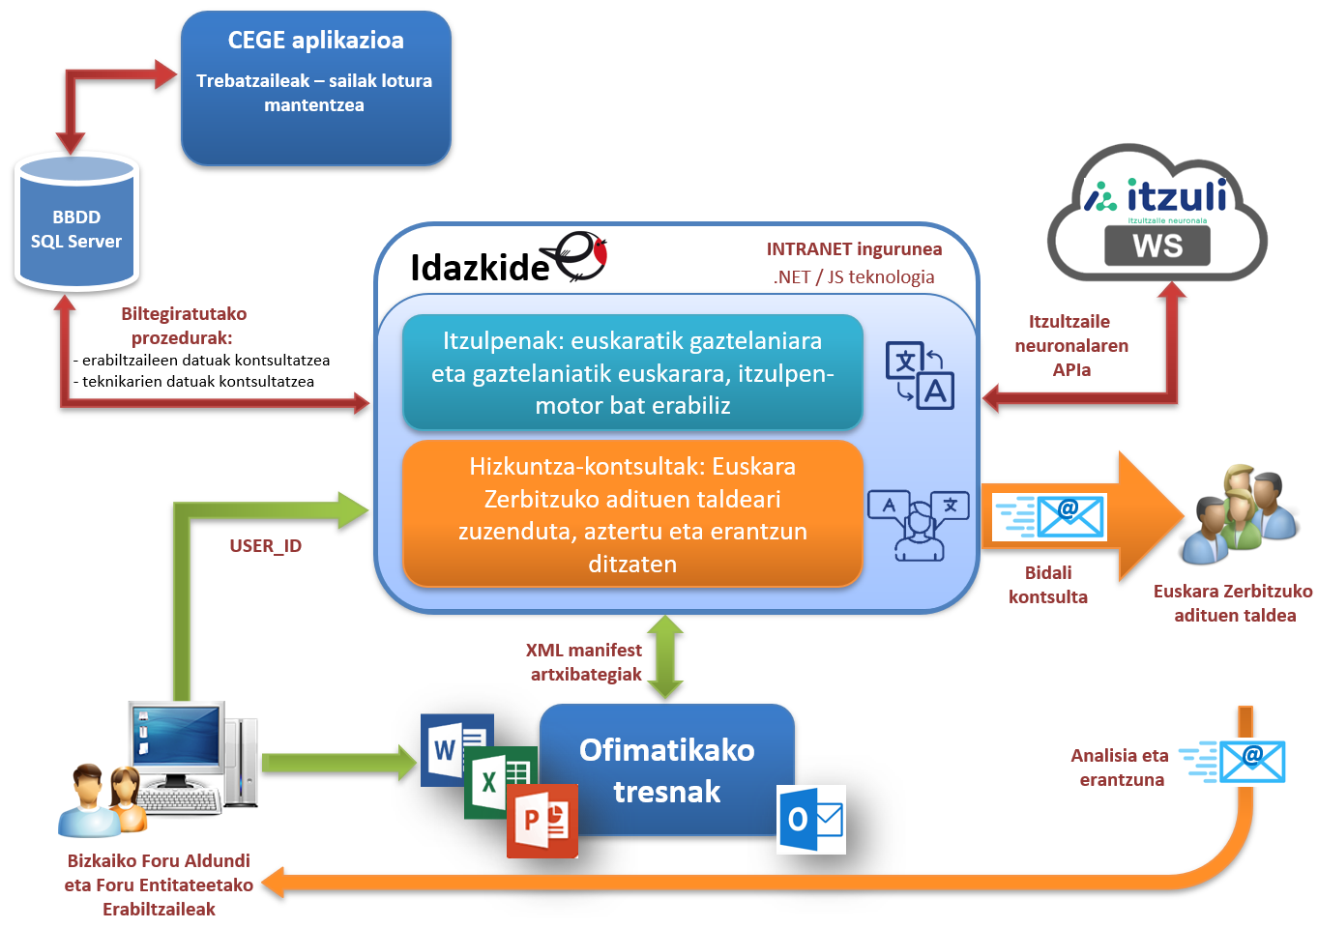
IDAZKIDE TEKNIKOKI Kontsulta-zerbitzua barne
Intranet: Aldunditik eta foru-entitateetatik eskuragarri
Kontsultak bidaltzeko aukera Aldundiko barne-aplikazio batekin integratuta
Office 365, windows 7 →+, Internet Explorer/Edge
.docx, .xlsx, .pptx
Instalazio zentralizatua

Slide 10
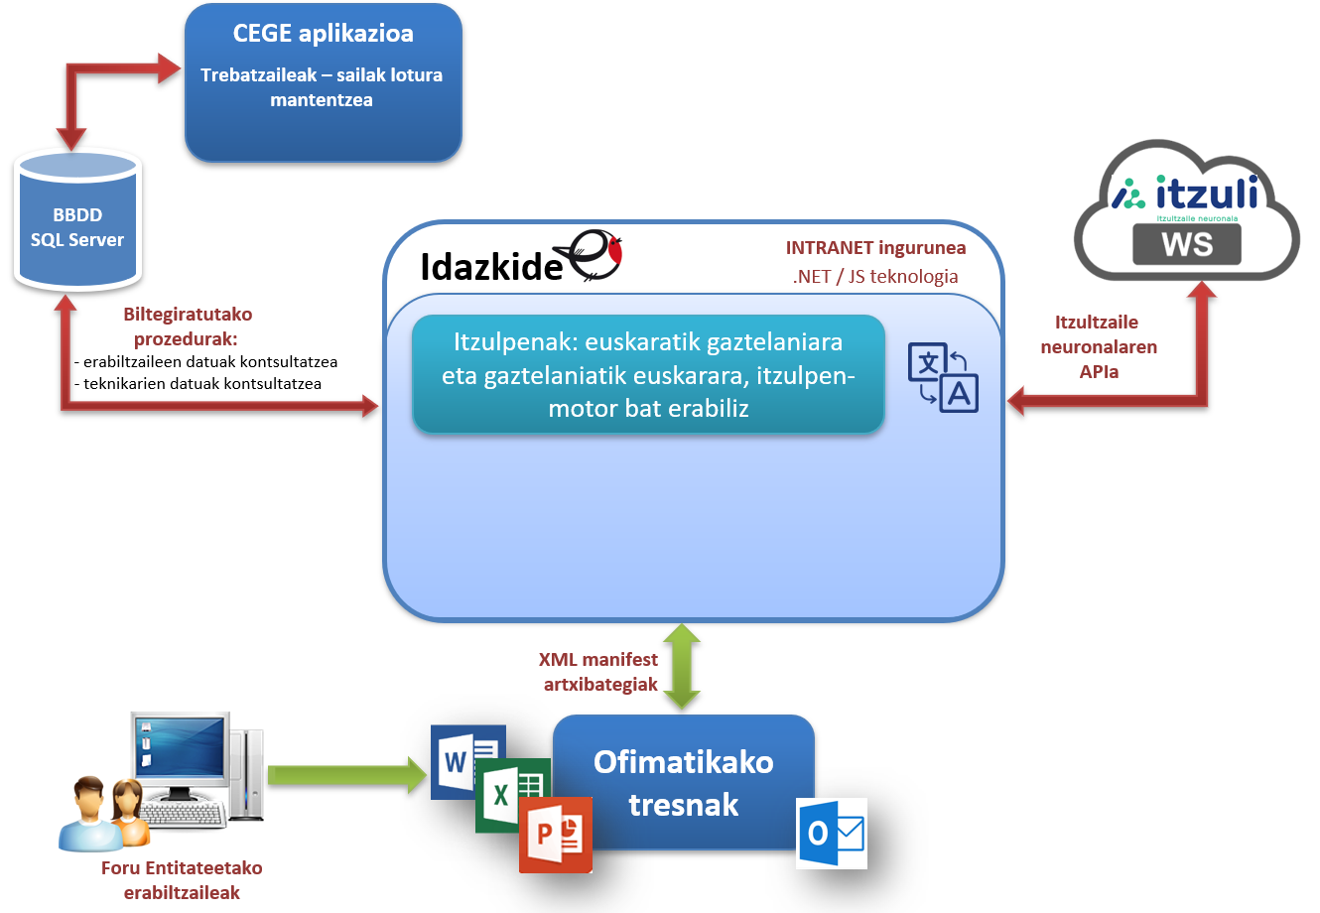
IDAZKIDE TEKNIKOKI Kontsulta-zerbitzu barik
Intranet: Foru-entitateetatik eskuragarri
Office 365, windows 7 →+, Internet Explorer/Edge
.docx, .xlsx, .pptx
Instalazio zentralizatua

Slide 11
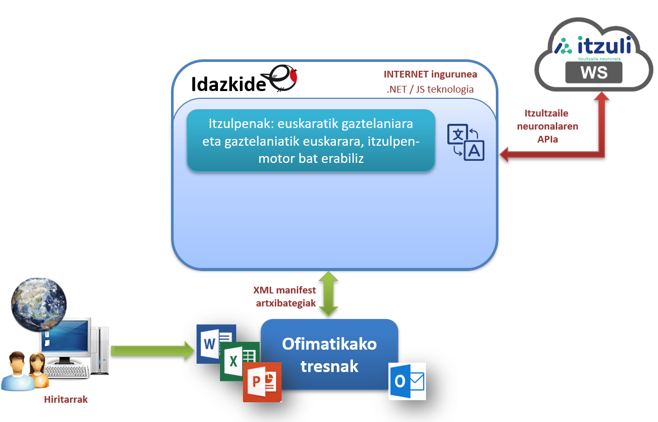
ETORKIZUNEKO ERRONKAK
Internet: Edonork erabiltzeko aukera
Office 365, windows 7 →+, Internet Explorer/Edge
.docx, .xlsx, .pptx
Instalazioa officeko dendatik

Slide 12
Galderarik edo zalantzarik izanez gero:
euskara.zn@bizkaia.eus

Slide 13
ESKERRIK ASKO!

